Slide 1






TIN HỌC 4 – TUẦN 14

Slide 2


CHƯƠNG
5
ỨNG DỤNG TIN HỌC

Slide 3
Khởi động :
https://www.youtube.com/watch?v=8pFZ1-SuZ-M

Slide 4

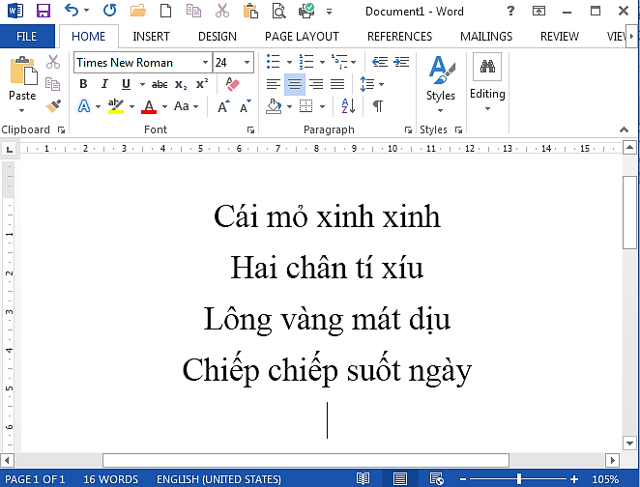
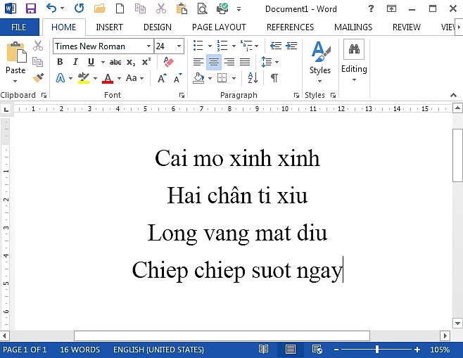



MỞ ĐẦU
Văn bản nào giúp chúng ta hiểu rõ và đúng nội dung truyền đạt hơn? Vì sao?

Slide 5




BÀI 14
SOẠN THẢO VĂN BẢN

Slide 6
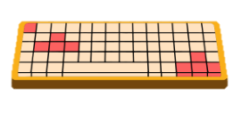



01
Mở tệp văn bản đã lưu trên máy tính

Slide 7
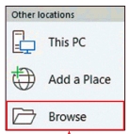
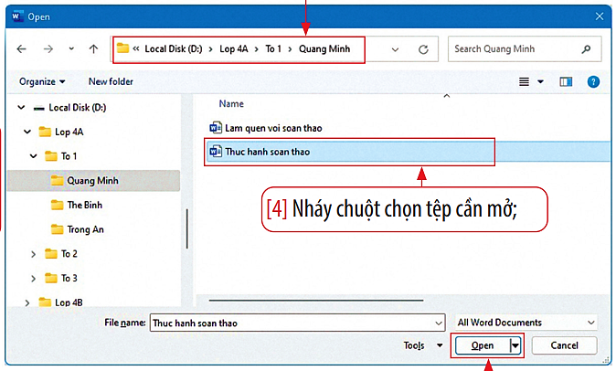

ươ
Để mở tệp đã lưu trên máy tính, em thực hiện các bước sau:
[1] Nháy chuột vào File, chọn lệnh Open;
[2] Nháy chuột chọn lệnh Browse;
[3] Chọn đến thư mục chứa tệp cần mở;
[4] Nháy chuột chọn tệp cần mở;
[5] Nháy chuột chọn Open

Slide 8

02
Cách gõ tiếng Việt có dấu

Slide 9

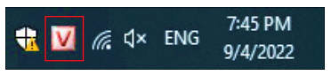
a. Bật chế độ gõ tiếng Việt
- Biểu tượng của phần mềm gõ tiếng Việt Unikey trên màn hình:
- Sau khi kích hoạt thì biểu tượng của phần mềm Unikey thường ở góc dưới bên phải màn hình:
- Nháy chuột vào biểu tượng Unikey để chuyển đổi từ chế độ gõ tiếng Anh ( ) sang chế độ gõ tiếng Việt ( ) và ngược lại.

Slide 10

b. Gõ văn bản tiếng Việt kiểu Telex
Em hãy tìm hiểu các gõ kiểu Telex và hoàn thành phiếu học tập sau:
PHIẾU HỌC TẬP
Họ và tên:……………………………………. Lớp: …………….
Em hãy tìm hiểu các gõ kiểu Telex và hoàn thành phần còn thiếu vào bảng dưới đây:
Ký tự, dấu cần gõ | ă | â |  | ê |  | ơ | ư | Sắc |  | Hỏi | Ngã |  | Xóa dấu
Cách gõ |  |  | dd |  | oo |  |  |  | f |  |  | j

Slide 11
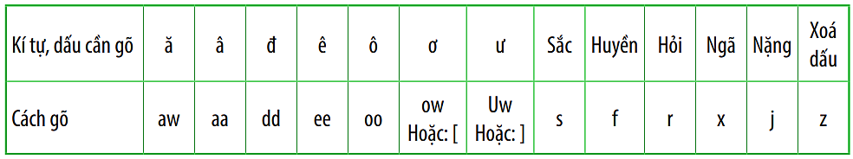
b. Gõ văn bản tiếng Việt kiểu Telex
- Em có thể gõ tiếng Việt có dấu theo quy tắc trong bảng sau:
- Để gõ một từ có dấu thanh, em gõ dấu thanh ở cuối mỗi từ.
Để có từ tiếng việt em gõ như thế nào?

Slide 12
b. Gõ văn bản tiếng Việt kiểu Telex
Lưu ý
- Nhấn phím Caps Lock (đèn Caps Lock sáng) hoặc giữ phím Shift để gõ chữ hoa.
- Khi cần xoá kí tự đã gõ: em sử dụng phím Backspace (để xoá kí tự đứng trước con trỏ soạn thảo) hoặc sử dụng phím Delete (để xoá kí tự đứng sau con trỏ soạn thảo).

Slide 13

THỰC HÀNH THEO NHÓM
Em cùng bạn thực hiện:
    Kích hoạt phần mềm soạn thảo Word;
    Soạn thảo câu ca dao: Trong đầm gì đẹp bằng sen;
    Lưu tệp vào thư mục của em với tên Ca dao Sen.

Slide 14
03
Lưu tệp soạn thảo với tên khác

Slide 15
KẾT LUẬN
Các bước lưu tệp với tên khác tương tự như khi lưu tệp soạn thảo. Nhưng thay vì chọn Save thì em chọn Save As, sau đó đặt tên mới cho tệp. Kết quả, em được một tệp mới với tên mới nhưng có cùng nội dung với tệp ban đầu.

Slide 16
LUYỆN TẬP

Slide 17

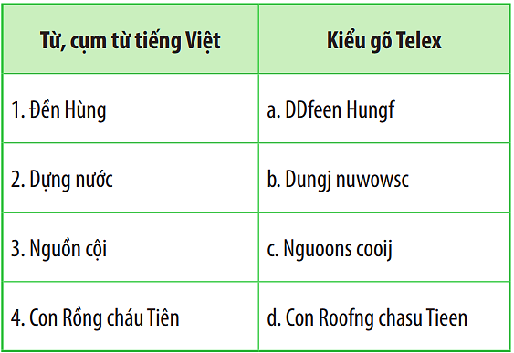

Luyện tập
1. Chỉ ra chỗ sai khi gõ tiếng Việt theo kiểu Telex trong các từ dưới đây:

Slide 18
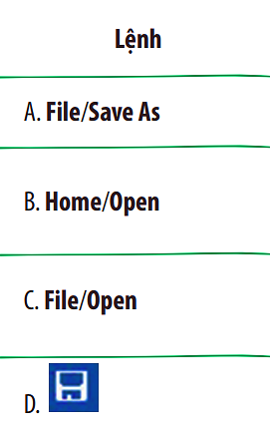
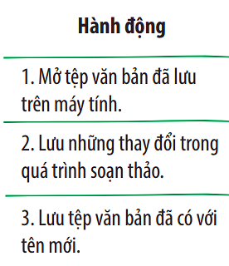
Luyện tập
2. Ghép cặp tương ứng giữa mỗi hàng ở cột Hành động với một hàng ở cột Lệnh:

Slide 19
VẬN DỤNG

Slide 20
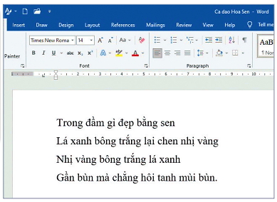
THỰC HÀNH THEO NHÓM
Em cùng bạn thực hiện:
a. Kích hoạt phần mềm Word.
b. Mở tệp Ca dao Sen.
c. Hoàn thành bài ca dao như hình 14.4.
d. Lưu tệp với tên mới Ca dao Hoa sen vào thư mục của em.
e. Thoát khỏi phần mềm Word.

Slide 21
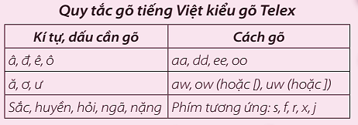

GHI NHỚ
Các bước mở tệp Word:
1. Nháy chuột vào File, chọn lệnh Open;
2. Nháy chuột chọn lệnh Browse;
3. Chọn đến thư mục chứa tệp cần mở;
4. Nháy chuột chọn tệp cần mở;
5. Nháy chuột chọn Open.

Slide 22
CẢM ƠN CÁC EM ĐÃ CHÚ Ý LẮNG NGHE BÀI GIẢNG!

